Slide 1


Slide 2
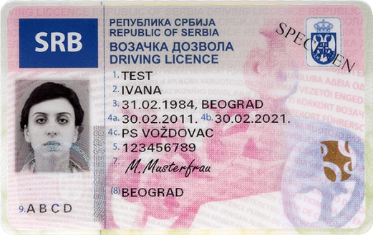
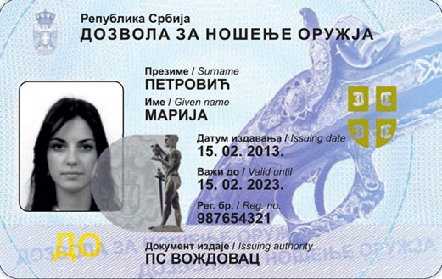
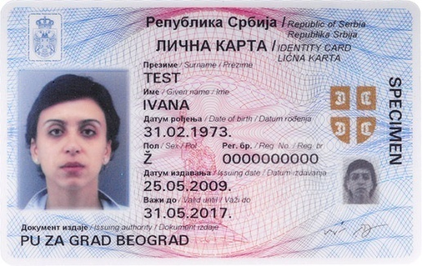
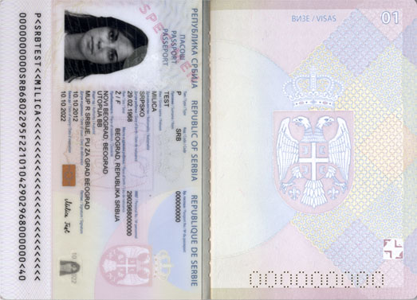
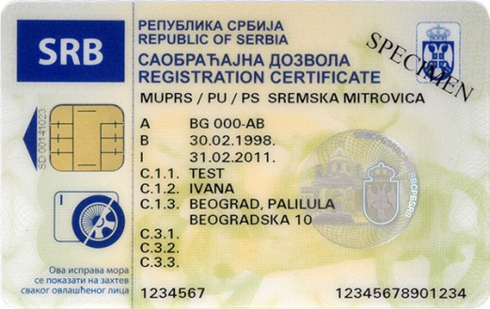
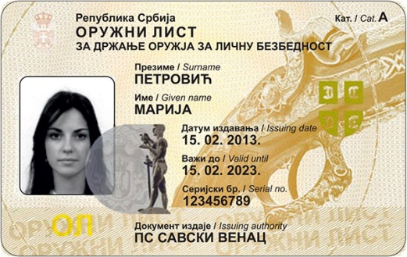
Надлежност Министарства унутрашњих послова: држављанство,
јединствени матични број грађана, електронско вођење података о личности, пребивалиште и боравиште грађана, личне карте, путне исправе...

Slide 3
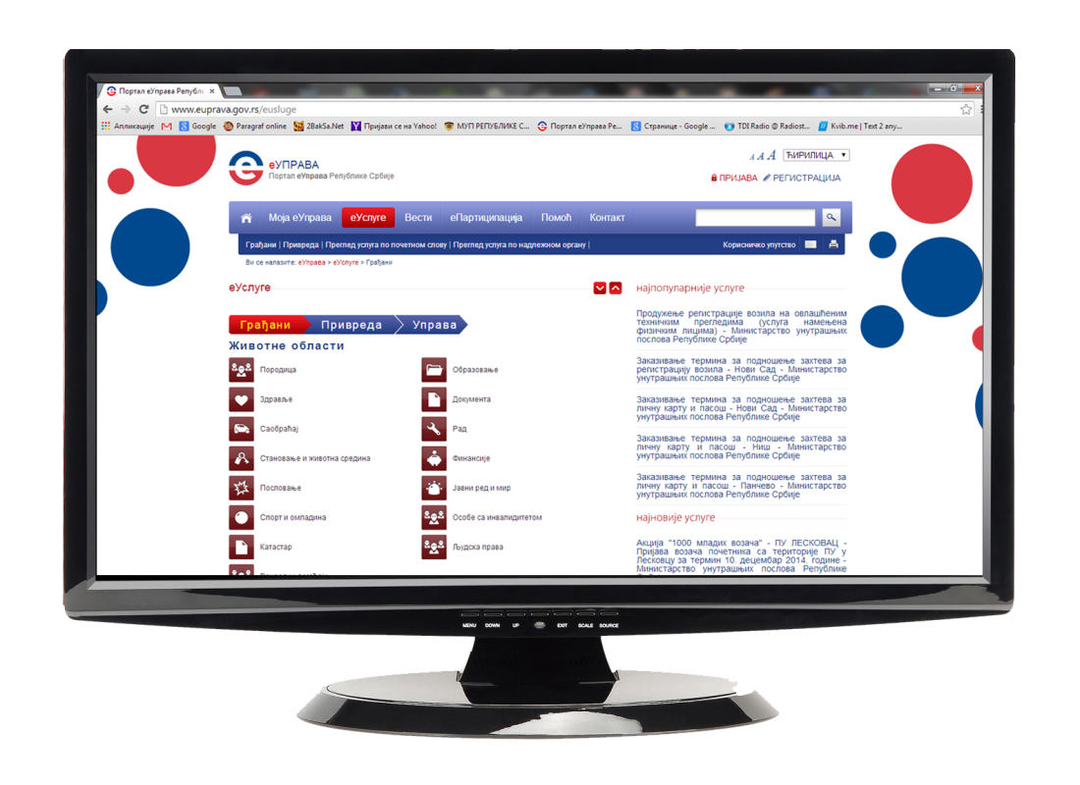
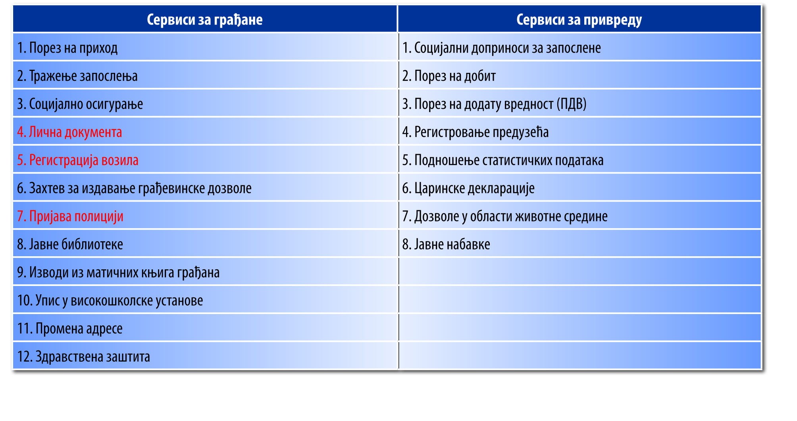
Сопственим капацитетима на националном Порталу еУправа реализовано је више сервиса е-Управе, а планира се велика експанзија у следећем периоду.
Услуге
Издавање личних карата
Уверење о пребивалишту
Заказивање издавања електронског сертификата за територију града Београда
Општи поступак издавања квалификованог електронског сертификата МУП (на личној карти)
Заказивање термина за подношење захтева за личну карту и пасош
Заказивање термина за подношење захтева за регистрацију возила
Продужење регистрације возила на овлашћеним техничким прегледима (услуга намењена физичким лицима)
Продужење регистрације возила на овлашћеним техничким прегледима (услуга намењена правним лицима)
Замена старе возачке дозволе за нову (картичну)
Пријава полицији несталих лица (ПОПЛАВЕ мај 2014. године)
Акција "1000 младих возача"...

Slide 4


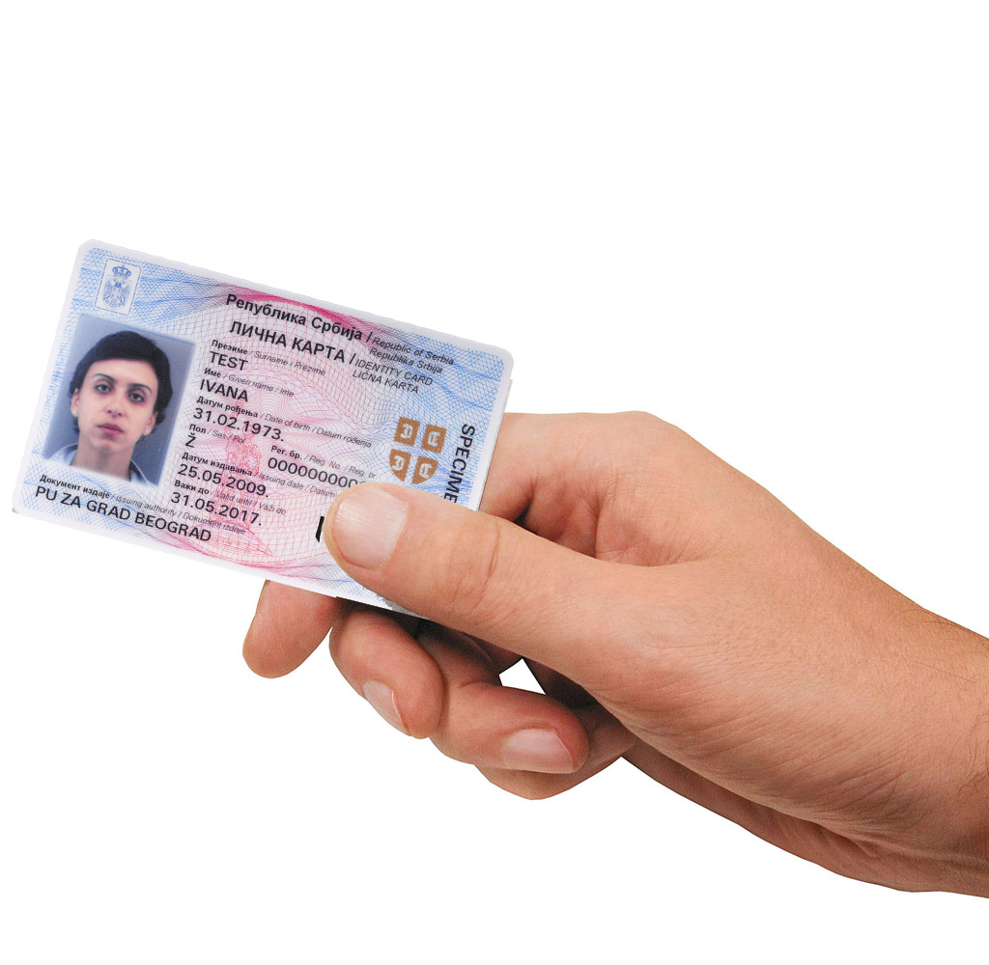



МУП
Интегрисани аутоматизовани систем за персонализацију идентификационих докумената:
  лична карта,
  лична карта за странце,
  службена легитимација,
  саобраћајна дозвола,
  возачка дозвола,
  дозвола за ношење оружја и
  путна докумената (пасоши).
Екстранет сегмент рачунарске мреже
Квалификовано сертификационо тело
Дигитални
потпис
Сертификат за
аутентификацију
Сертификати
неопходни
за безбедну
размену
података

Slide 5
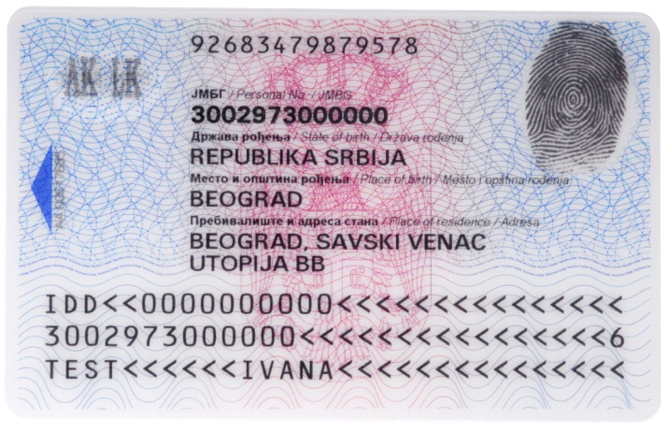

Лична карта
Crypto Certificate
Signing Certificate

Slide 6
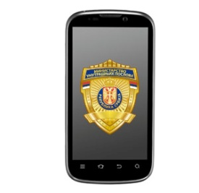
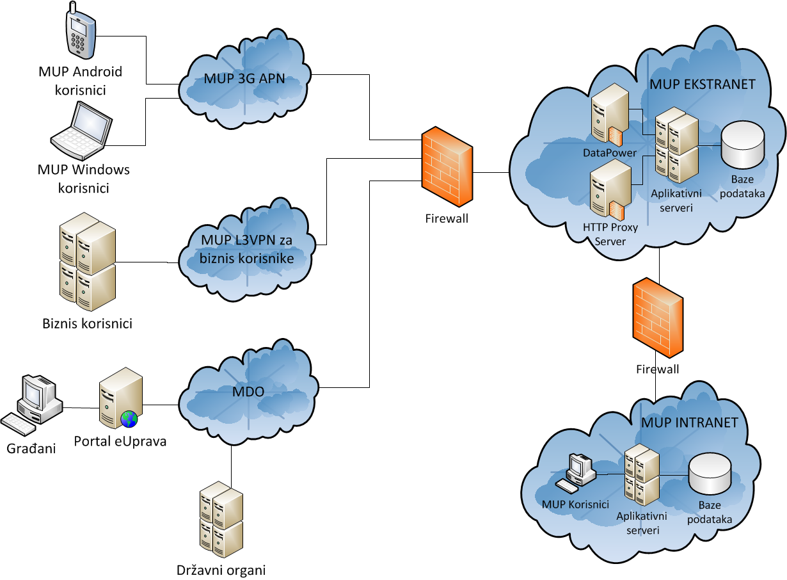
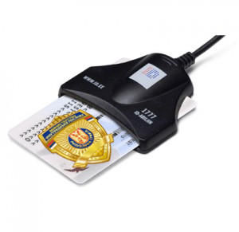
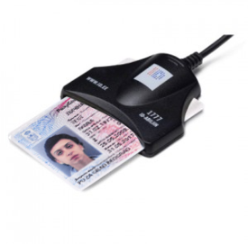
ПРИМЕР ДОБРЕ ПРАКСЕ

Slide 7

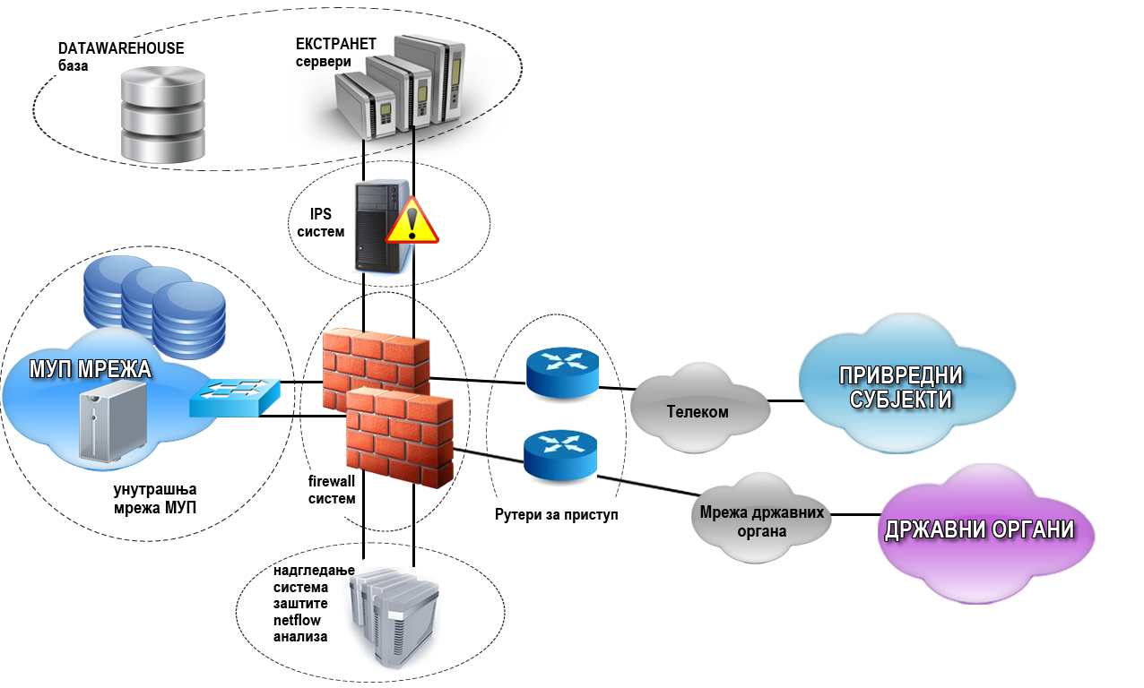


ЕКСТРАНЕТ МРЕЖА МУП-а РС –
ПРЕДУСЛОВ ЗА РАЗМЕНУ ПОДАТАКА СА ЕКСТЕРНИМ СУБЈЕКТИМА

Slide 8


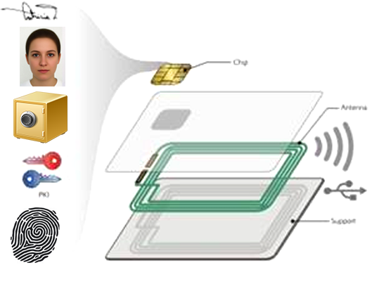
Нова ЛК и мобилни сервиси

Slide 9
ОДГОВОР МУП-а НА ИЗАЗОВЕ ИНФОРМАЦИОНЕ БЕЗБЕДНОСТИ:
Израда стратегије и акционог плана развоја ИКТ система
Једна од четири стратешке смернице: Преиспитивање и унапређење политика и стратегије информационе безбедности сагласно светским стандардима
Кључне препоруке са безбедносног аспекта:
  Континуирано подизање свести о информационој безбедности
  Израда политика сигурности информационог система
  Унапређење оквира за управљање информационом безбедношћу
  Успостављање редовне контроле информационе безбедности система
  Успостављање и документовање канала комуникације
  Успостављање документованог и континуираног процеса управљања

Slide 10
ОДГОВОР МУП-а НА ИЗАЗОВЕ ИНФОРМАЦИОНЕ БЕЗБЕДНОСТИ:
Измена организационе структуре
У оквиру Службе за борбу против организованог криминала постоји Одељење за борбу против високотехнолошког криминала (ВТК)
У оквиру недавно усвојених измена Правилника о организацији и систематизацији радних места у МУП-у формирано је Одељење за информациону безбедност, којим су обједињене организационе целине из Управе за ИТ и Управе за везу и Кз које су се бавиле различитим аспектима заштите информација
Истом изменом Правилника формиран је Центар за реаговање на нападе на информациони систем МУП-а (CERT MUP), који ће бити попуњен радницима из САТИТ-а и Одељења за ВТК

Slide 11
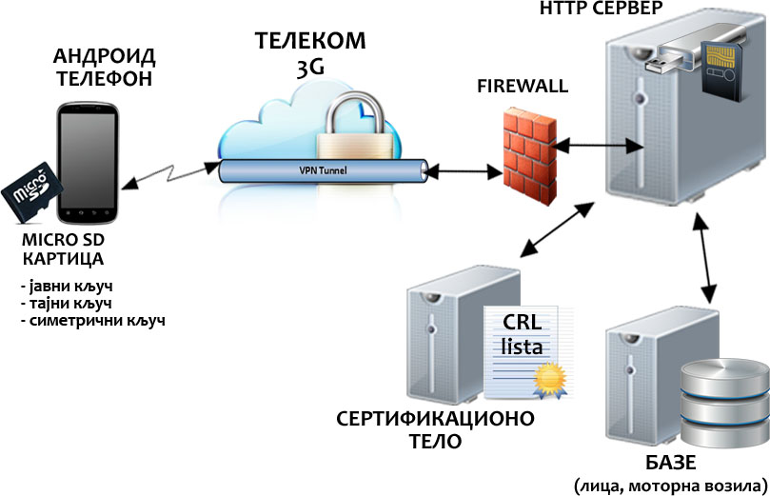
ОДГОВОР МУП-а НА ИЗАЗОВЕ ИНФОРМАЦИОНЕ БЕЗБЕДНОСТИ:
Израда заштићених и поузданих апликација
Пример: Пројекат “Патрола”

Slide 12
ОДГОВОР МУП-а НА ИЗАЗОВЕ ИНФОРМАЦИОНЕ БЕЗБЕДНОСТИ:
Учешће у међународним пројектима
Учешће у пројекту подизања националних капацитета у одбрани од напада у сајбер простору, заједно са још осам партнера из земље и иностранства, у оквиру програма Horizon 2020 (позив DS-04-2015: Cybersecurity, Privacy and Trust)
Учешће у пројекту имплементације одговарајућег нивоа безбедности и поверења у електронске услуге, заједно са још 16 партнера из 9 земаља, у оквиру програма Horizon 2020 (позив DS-05-2015: Trust eServices)
Учешће у раду експертске радне групе ОЕБС за сајбер безбедност

Slide 13


